Slide 1
eine Fernehserie
Deutschland
2008
3 Staffeln
70 Länder (Österreich, die Schweiz, Ungarn, Frankreich, Spanien, Polen, Italien, Schweden, Russland)
« Family Mix » in Frankreich

Slide 2
Familie Östurk
Familie Schneider
türkische Familie
Der Vater
→ Metin
2 Kinder
→ Yag᷃mur - Cem
deutsche Familie
Die Mutter
→ Doris
2 Kinder
→ Lena - Nils

Slide 3
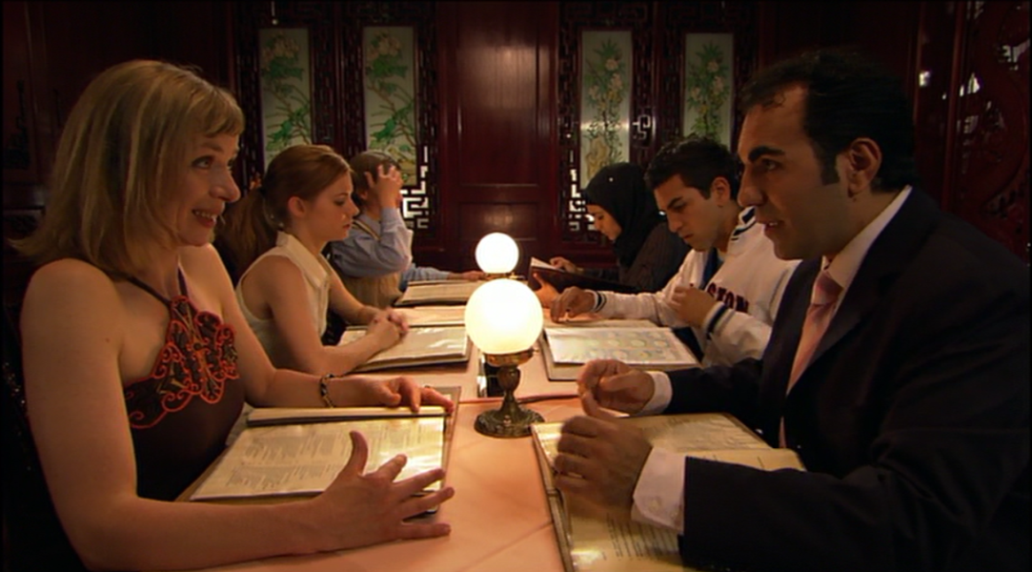
Eines Tages…
den Kindern etwas sagen
neue Projekte haben
etwas beschließen
sich seit einen Jahr kennen
sich in… verlieben
zusammenziehen
sich an einer neuen Familie gewöhnen
(Lena-Nils) einen Stiefvater haben
(Yag᷃mur-Cem) eine Stiefmutter haben
neue Geschwister haben
neue Gewohnheiten haben
ein neues Leben anfangen
Das heißt…

Slide 4
Die Figuren

Slide 5
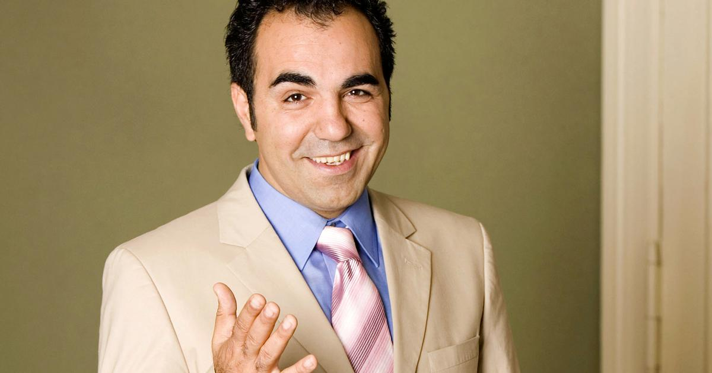
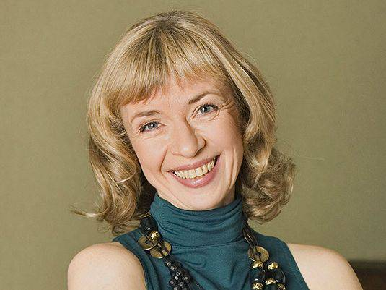
Die Eltern
Metin
Kommissar
erste Frau gestorben
sich um die Kinder allein kümmern
Deutschland sehr wichtig für ihn (Werte und Gesetze)
Romantiker / guter Vater
Doris
Psychotherapeutin
Von Markus (Vater der Kinder) getrennt
Eine Erziehung ohne Regeln
Freundin für die Kinder sein
nicht kochen

Slide 6
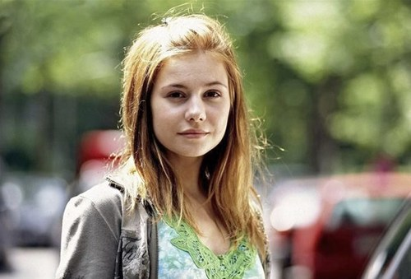
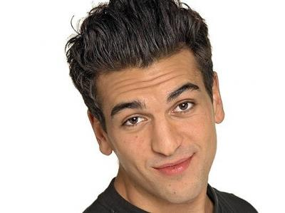
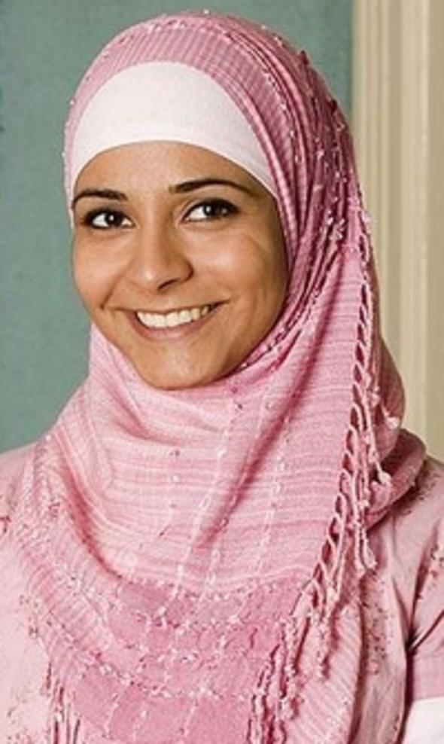
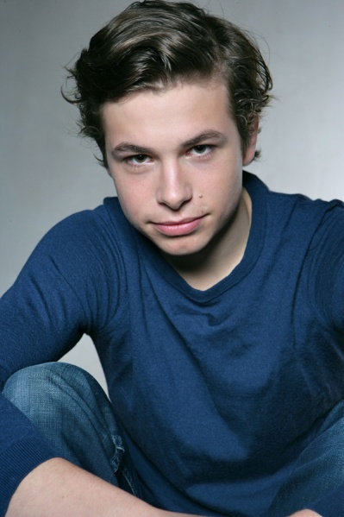
Cem
ein Macho
stolz sein
in der Schule nicht wirklich arbeiten
viele Freundinen haben
Lena (16)
sehr offen erzogen, spontan
sehr freie Kindheit ohne Regeln
Keine Lust, eine neue Familie zu haben
Freiheit der Frau : wichtig
Die Kinder
Nils (13)
Schüchtern, sympatisch
sehr klug
sich über die neue Situation freuen
Yag᷃mur
eine streng gläubige Muslimin
ihrer gestorbenen Mutter nahe sein
in der Schule gut arbeiten

Slide 7
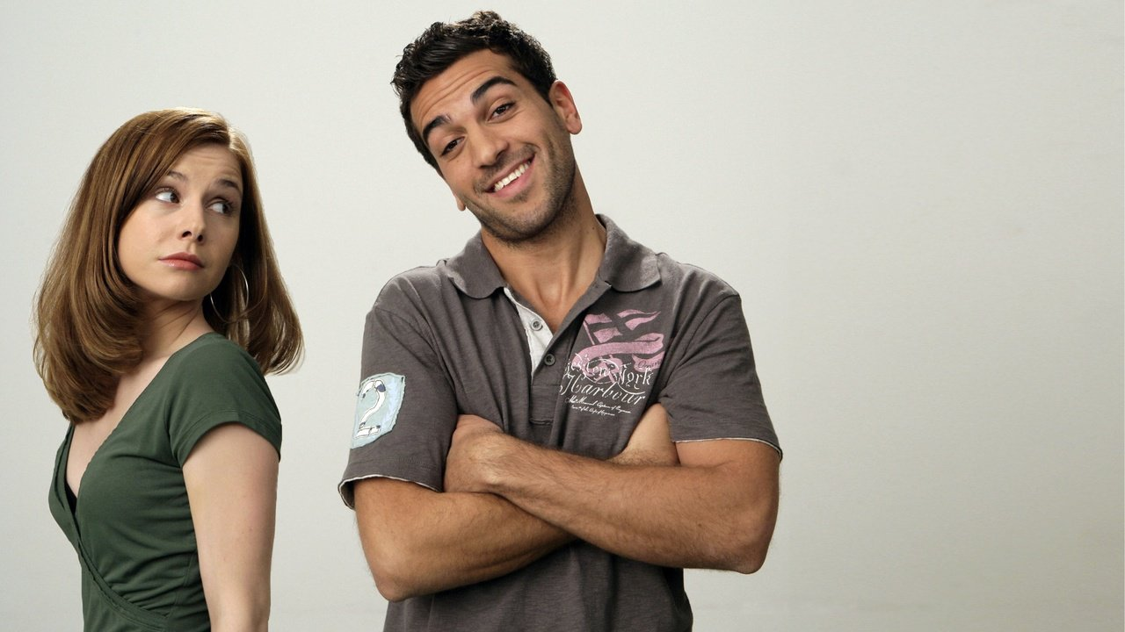
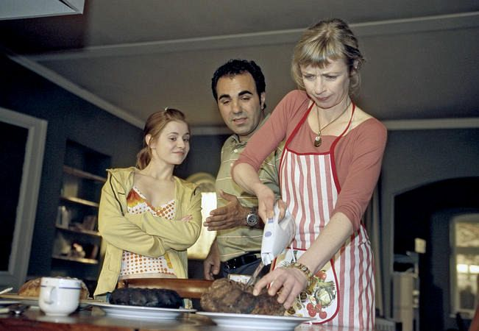
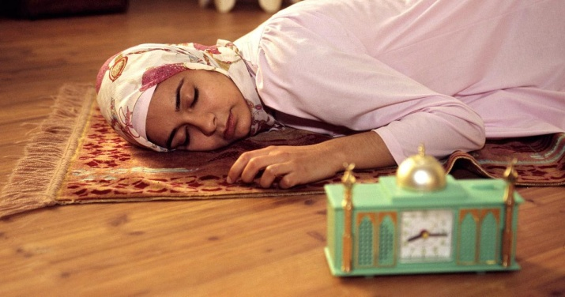
Staffel 1

Slide 8
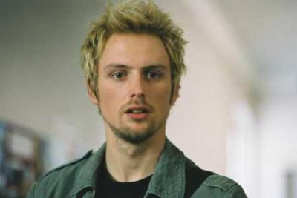
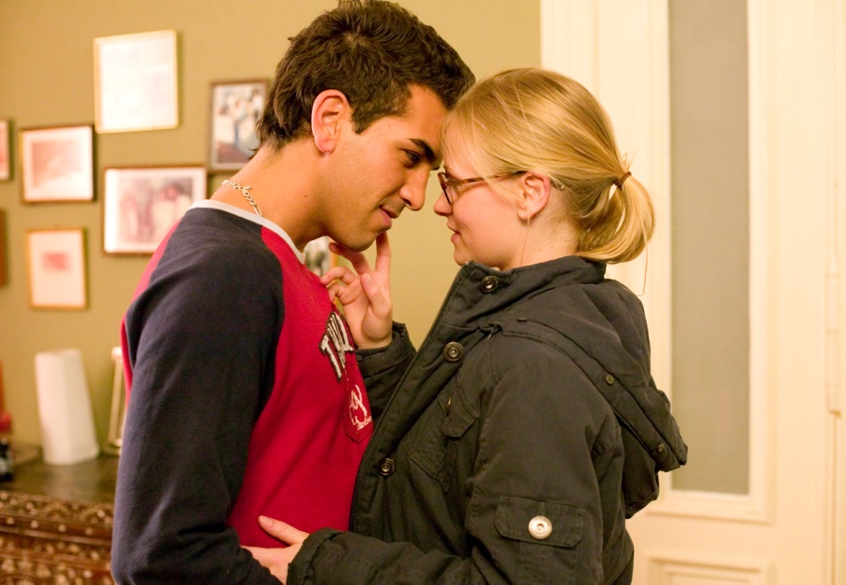
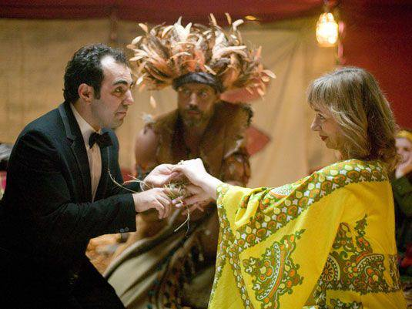
Staffel 2

Slide 9
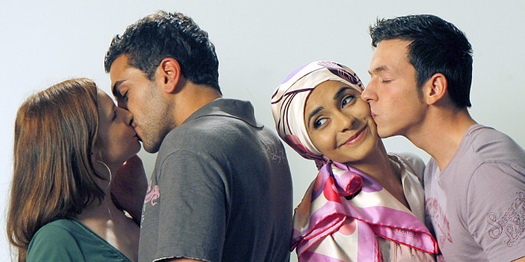
Staffel 3

